Slide 1

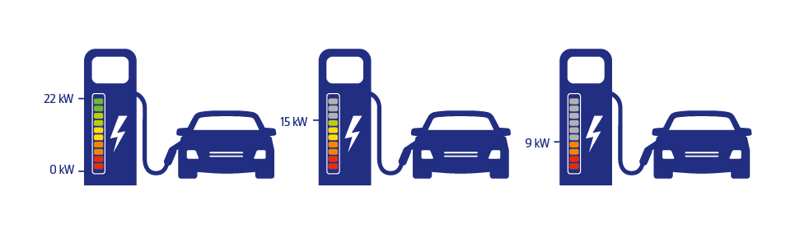
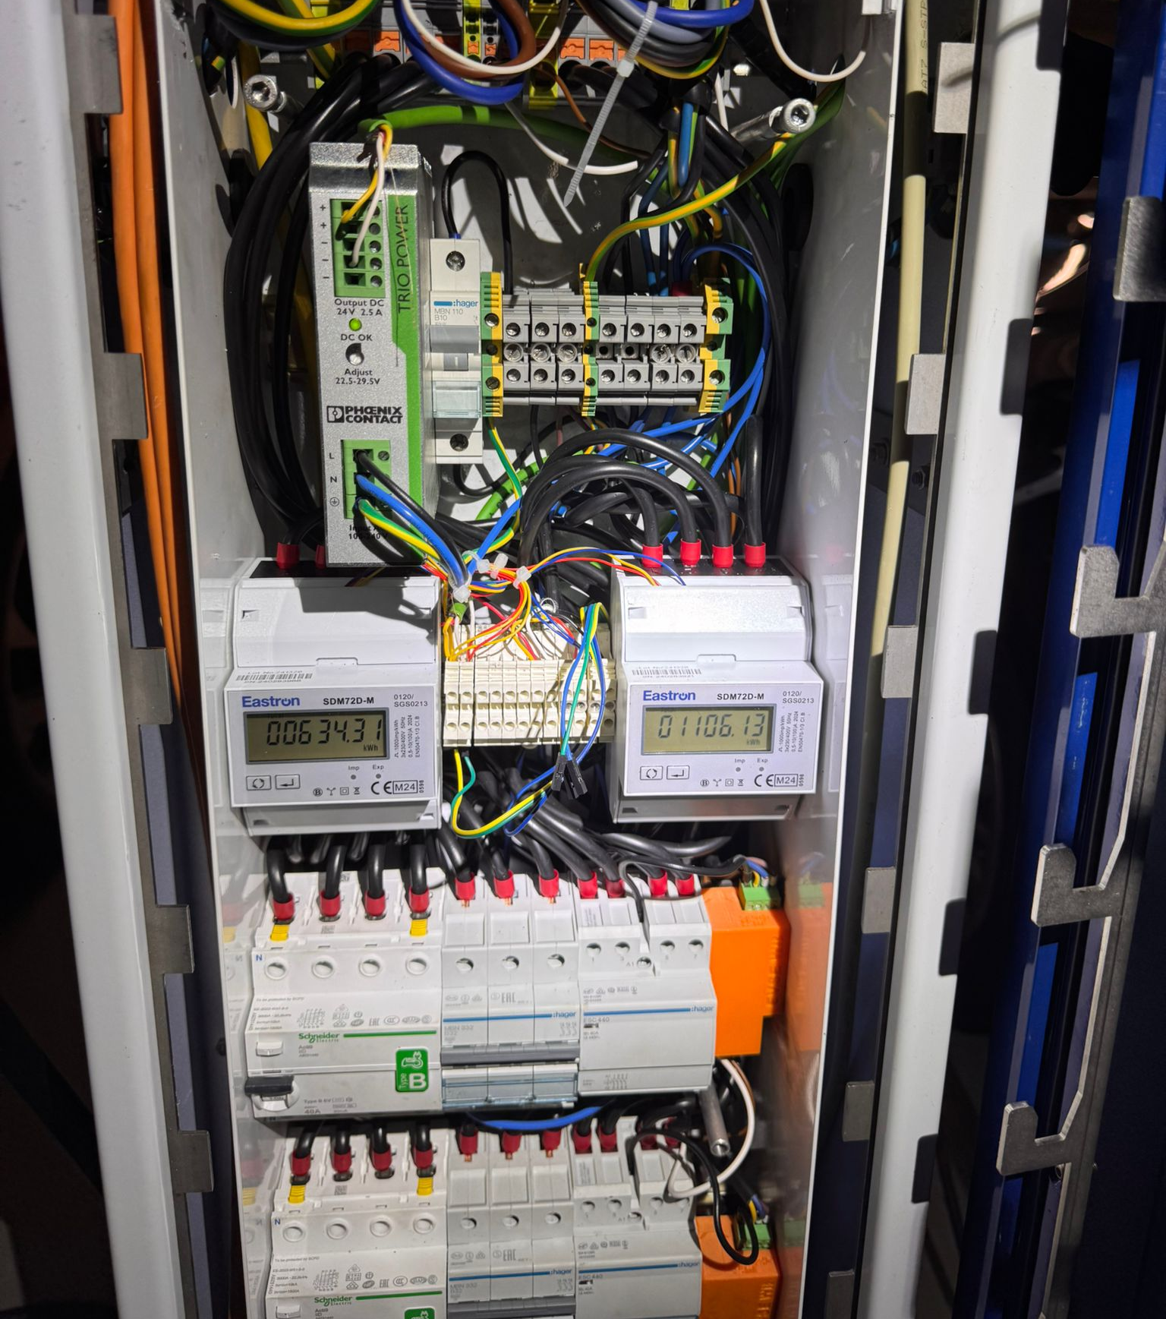
Projekt LadeManagement 2
Was machen wir besser?
Authentifizierung über Kartenleser mit den HM-Karten
Optimierter Algorithmus für das Laden von mehreren E-Autos
Anbinden von zusätzlichen Messgeräten
Benachrichtigung wenn Auto vollständig geladen

